Slide 1
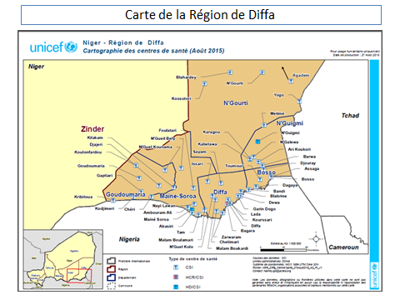
CONSEIL REGIONAL DE DIFFA
LA REGION DE DIFFA
DONNEES SOCIO-ECONOMIQUES

Slide 2
1. PLAN DE PRÉSENTATION
1. BREF APERCU SUR LE CONSEIL REGIONAL
2. POTENTIEL ECONOMIQUE DE LA RÉGION
3. DONNEES SECTORIELLES
4. INCIDENTS DE PROTECTION
5. INONDATIONS

Slide 3
1. PLAN DE PRÉSENTATION
1. PRESENTTION ET ETAT DES LIEUX DE LA REGION
2. POTENTIEL ECONOMIQUE DE LA RÉGION
3. DONNEES SECTORIELLES
4. INCIDENTS DE PROTECTION
5. INONDATIONS

Slide 4
1. PRESENTATION ET ETAT DES LIEUX DE LA REGION
Arrosée par le Lac Tchad et la Komodougou Yobé, et située à l’Est du Niger, la région du Soleil Levant couvre une superficie de 156906km²pour une population de ……….. Habitants . C’est l’une des région la moins densément peuplée avec 3,5Hbt/km² et compte 85% de sédentaires pour 15% de nomades.
L’économie régionale est basée essentiellement sur la production agro-sylvo-pastorale et halieutique. Elle regorge d’énormes potentialités économiques.
La région a durement été affectée par une situation sécuritaire très critique avec la circulation illicite d’armes de guerre, la montée des idéologies religieuses extrémistes et l’enrolement des jeunes désoeuvrés.
Depuis le 06 février 2015, les différentes attaques de Boko Haram ont occasionné des déplacements massifs des populations en direction des zones plus sécurisées.
La réplique rigoureuse des armées des états du Niger, du Nigéria, du Tchad et du Cameroun a permis de stabiliser la situation. Mais l’ennemi garde toujours une capacité de nuisance.
L’insécurité a ralenti considérablement la vie socioéconomique et culturelle de Diffa, elle a entre autre mis en péril l’existence même des Collectivités Territoriales (Bosso sur 117 villages administratifs et hameaux, seuls la ville de Bossochef lieu du département et Toumour, chef lieu de commune n’ont pas quittés)

Slide 5
1. PRESENTATION ET ETAT DES LIEUX DE LA REGION
Malgré les efforts de l’Etat et de 246 programmes/projets et ONGs intervenant, la région fait face à d’inombrables défis (sanitaire, alimentaire, éducatif, migratoire, sécuritaire, hydraulique, assainissement etc.). Elle enregistre l’état d’urgence le plus long de la sous région (6 ans) et continue de souffrir de la recrudescence de l’insécurité liés aux GANES, mais aussi des tensions intra et intercommunautaires autour des ressources partagées d’une zone déjà fragilisée dont l’accès aux services sociaux de base et infrastructures est limité. Toutefois la résistance voir la résilience des communautés face au défi sécuritaire peut etre ébranlée à tout moment faute de s’attaquer aux causes profondes de son émergence et de son amplification que sont :la pauvreté, la faible gouvernance et le manque d’opportunités pour les jeunes.
Du retour des populations :
Les efforts déployés par nos FDS et l’élection du président de la République, son Excellence Bazoum Mohamed ont créé de manière générale, une accalmie dans la région et suscité au sein de la communauté des déplacés internes un espoir de retour dans au pays natal.
Le 20 juin 2021, le chef de l’Etat a instruit le Gouverneur à matérialiser et satisfaireledésir descommunaut és etprocéder au lancement de l’opération retour volontaires desdéplacés internes (PDIs).

Slide 6
Environ, 1187ménages, soient 5927personnes ont quitté les sites d’accueil de Awaridi, Ariguirguidi pour leurs villages d’origine.
Aussi pour disposer des données statistiques fiables des personnes engagées au retour volontaire dans leurs villages d’origine, une opération d’enregistrement et de distribution de coupon alimentaire a été mise en place.
Sur l’ensemble des 300 villages initialement planifiés pour la première phase, 25 villages ont déjà été regagnés par leurs populations.
Au 03/08/2021, ce sont 7804 ménages de 42831peronnes qui ont été retournées dans leurs villages respectifs.
Conformément à l’alignement du PDR au PDES, le Conseil Régional recommande:
Promotion des initiatives de développement pour la paix/sécurité
Formuler et mettre en œuvre des plans de sortie de crise dans les zones affectées par les conflits
Réaliser des actions de développement pour la sécurité dans les zones vulnérables
Atténuer les effets pervers des mouvements migratoires
Développer les actions d’insertion socio-économiques des jeunes
Retourner, reconstruire, accompagner et renforcer la résilience des PDIs
Revitaliser les économies locales et relancer le développement dans la région

Slide 7
2. POTENTIEL ECONOMIQUE DE LA REGION

Slide 8
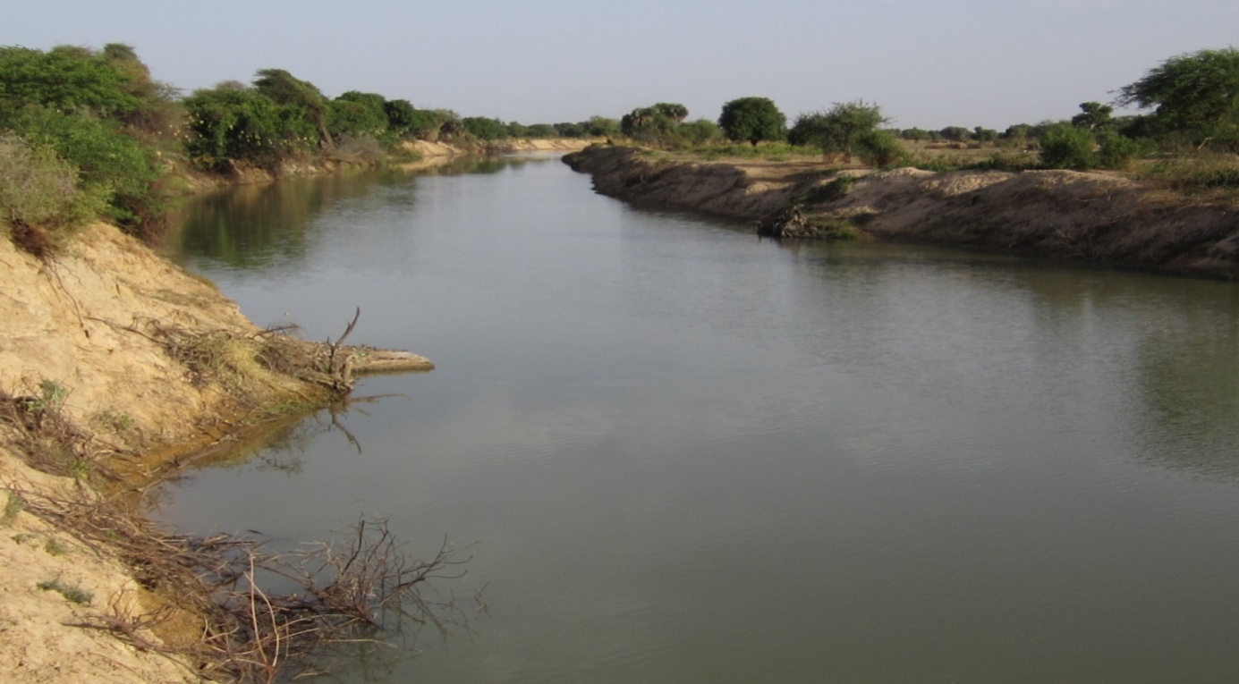
LA KOMADOUGOU-YOBÉ, un potentiel hydro agricole et halieutique remarquable
Le fleuve KAMADOUGOU-YOBE : 150 km de long sur la frontière avec le Nigéria
Une vallée fertile, une rivière poissonneuse
75 000 ha de terres agricoles le long de la Komadougou et 8 000ha dans les cuvettes oasiennes de Maine Soroa.

Slide 9
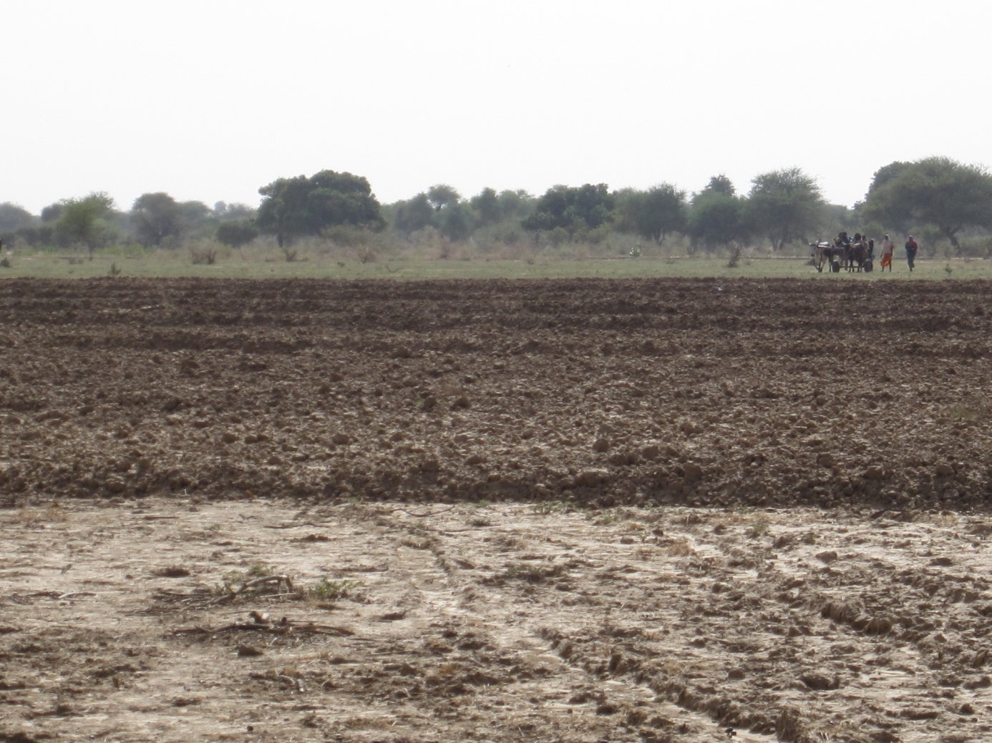
Aperçu des terres fertiles de la Komadougou
.

Slide 10
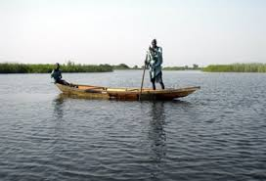
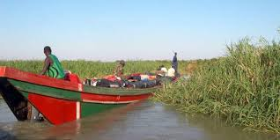
Le LAC TCHAD, un potentiel hydro agricole et halieutique remarquable (suite)
:
182 000 ha de terres fertiles pour les productions agro-sylvo-pastorales
Une production massive de poisson
6000 à 20 000 tonnes de poisson par an (en cumul avec les pêcheries de la Komadougou), 10 000 opérateurs dans la filière

Slide 11
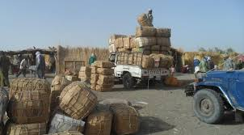
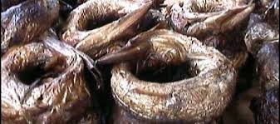
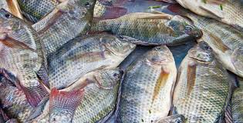
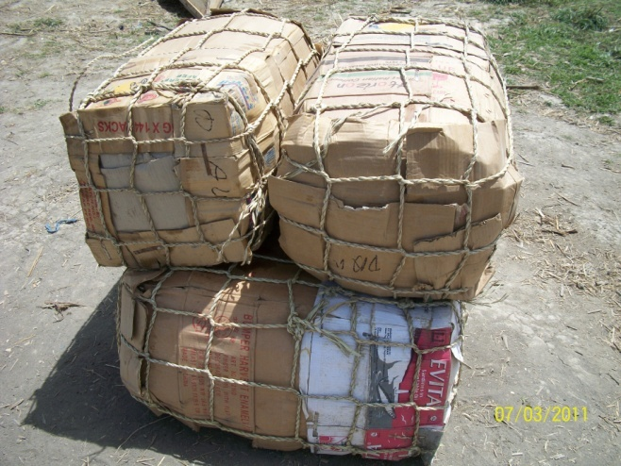
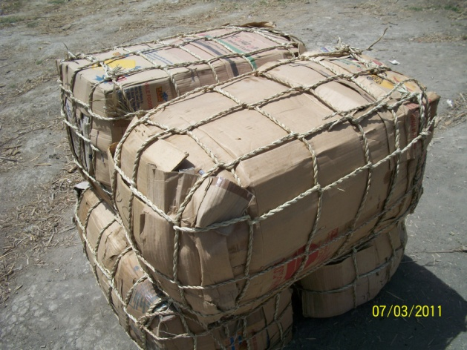
Poisson du lac Tchad nigérien
Silures et tilapia
.

Slide 12
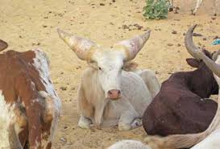
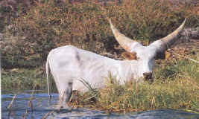
Diffa : Un potentiel pastoral certain Bovins, camelins, chevaux, ovins, caprins
11% du cheptel national, 5^{ième} région d’élevage du Niger
6 078 320 ha de pâturages naturels (2013)
3 750 686 têtes soit 1 636 916 UBT (2013)
La race Kouri, inscrite au patrimoine mondial de l’UNESCO
Espèce bovine de race taurine, aquatique, grande laitière, un écotype du BLT

Slide 13
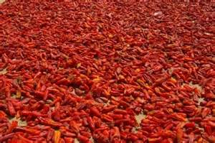
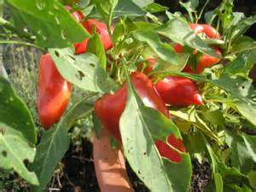
Le poivron ou l’or rouge de Diffa
Une des principales sources de revenus pour 5 000 ménages concernés directement par la filière
5000 ha cultivés
8500 à 10 000 T de poivron sec par an
Chiffre d’affaire de l’ordre de 7 à 8 milliards de FCFA/ an

Slide 14
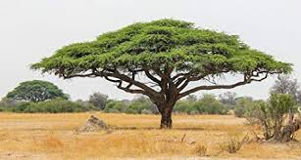
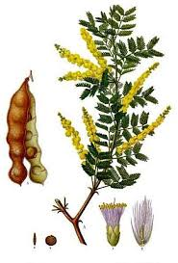
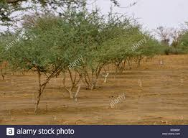
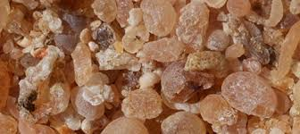
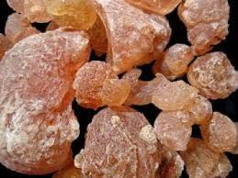
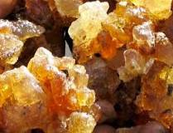
Diffa : grand producteur de la gomme arabique
.
98 288 ha de gommerais (RECA, 2010) dont 1630 ha de gommerais plantées (PDR, 2015)
Rendement : 200 à 500 kg de gomme/ ha/an

Slide 15
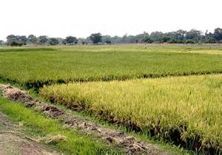
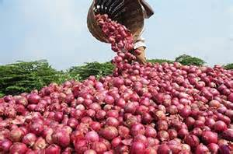
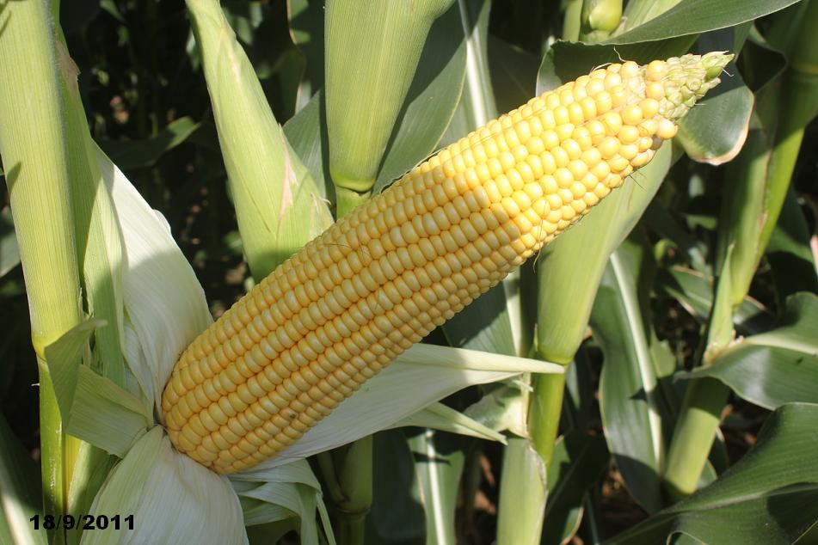
D’autres productions significatives
.?.;

Slide 16
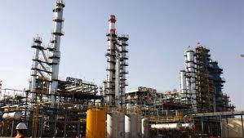
DIFFA : zone de production du pétrole nigérien
Bloc d’AGADEM en exploitation par le chinois CNPC depuis 2012
1280 employés nigériens sur 2060,
Production au départ : 1 million de tonnes par an, dont 69 000 tonnes de gaz liquéfié, 306 000 tonnes d’essence et 505 000 tonnes de gasoil

Slide 17
DONNEES SECTORIELLES

Slide 18
DONNEES DMOGRAPHIQES
ANNEE | 2017 | 2018
POPULATION | 714 242 | 738 021

Slide 19
INDICATEURS | 2017 |  | 2018
 | Diffa | Niger | Diffa | Niger
Population de moins de 15 ans | 51,2 | 52,6 | 50 | 50
population de 65 ans et plus | 2,6 | 2,6 | 2,6 | 2,6
Densité | 4,5 | 16,3 | 4,5 | 16,3
Taux d'urbanisation | 0,2 | 16,2 | 0,2 | 16,2
Taux d'accroissement population | 4,7 | 3,9 | 4,7 | 3,9
Taux de mortalité infantile |  | 48,0 |  | 48,0
Taux de mortalité infanto-juvénile | 93,0 | 95,0 | 93,0 | 95,0

Slide 20
EDUCATION PRIMAIRE ET SECONDAIRE
CYCLE | Indicateurs | 2016-2017 | 2018-2019
Primaire | TBS | 59,1 | 55,7
2d 1er C | TBS | 20,8 | 16,6
2d 2D C | TBS | 5,1 | 6,3

Slide 21
SANTE
INDICATEURS | 2015-2017 | 2017 | 2018 | 2019 | OMS
Couverture sanitaire | 45,5 | 45,5 | 47,58 | 49,42
Nombre d'habitants/Médécin | 28 806 |  |  | 20615
Nombre d'habitants/infirmiers | 5 713 |  |  | 2429 | 10000
Nombre de femmes en age de procréer/Sage femme | 8 317 |  |  | 267 | 5000

Slide 22
DONNEES SECTORIELLES
AGRICULTURE
Principale production en tonne | 2 015 | 2 016 | 2 017 | 2 018 | 2 019
mil | 52 308 | 55 113,0 | 41647 | 49014 | 26 530
Sorgho | 12 760,0 | 8 802,0 | 9193 | 13703 | 7 595
Niébé | 24 537,0 | 1 195,0 | 7806 | 20943 | 17 790
Arachide | 6 981,0 | 1 789,0 | 1764 | 2825 | 2 490
Mais |  |  | 222,62 | 395,5 | 965,54
Poivron |  |  | 57762 | 64846 | 61 624,60

Slide 23
ELEVAGE EFFECTIF CHEPTEL DE LA REGION
Cheptel | Bovin | ovin | caprin | Camelin | Equin | Asin | total
Cheptel (UBT) | 104 371 | 154 578 | 246 188 | 437 841 | 52 050 | 91 786 | 2 286 814
Cheptel (tete) | 1 630464 | 1030521 | 1641252 | 437841 | 52050 | 183 572 | 4 975 700

Slide 24
DONNEES SECTORIELLES
HYDRAULQUE
Couverture en eau potable | 2 020
EqUivalent en Points d'eau modernes | 3924
Besoins en Equivalent de points d'eau moderne | 1315
Puits cimentés | 1426
PMH | 361
Equivalent Mini AEP et PEA (point d’eau moderne) | 2043
SPP Equivalent point d’eau moderne | 94
Forage artésien | 35
Taux de couverture géographique | 66,86

Slide 25
DONNEES SECTORIELLES
ENVIRONNEMENT
Désignation | 2 015 | 2 016 | 2 017 | 2 018 | 2 019
Foret classées(HA) | 70 079,0 | 70 079,0 | 7079
Terres recupérées (ha) | 492,0 | 4 753,5 | 1841,2
Plantation en bloc (ha) | 50,0 | 3 879,0 | 2 872,3
Plantation linééaire (km) |  | 3,5
Production plants | 301 000,0 | 1 823 401,0 | 1135100 | 1219575 | 1824500
Zone humide | 2 | 2 | 2
Superficies plantées |  |  | 1753,3 | 3049 | 3783
Superficies des dunes traitées |  |  | 3464 | 4513 | 3788
Superficies des terres dégradées et traitées |  |  | 1841,3 | 1269,3 | 1593

Slide 26
DONNEES SECTORIELLES
ENVIRONNEMENT
Peche | 2 015 | 2 016 | 2 017
Capture | 7 350
Mares
Mares permanentes | 18 | 18 | 18
Semi permanentes | 60 | 60 | 60

Slide 27
SECURITE : INCIDENTS DE PROTECTION
TYPOLOGIE DES INCIDENTS
Violation du droit à la liberté | Violation du droit à l'intégrité physique | Violation du droit à la propriété | Violences sexuelles
Arrestation arbitraires | Homicide | Vol et extorsion des biens | Mariage forcé
Enlèvement | Coup et blessures | Grossesse précoce/sexe de survie | Violences psychologiques
 |  | Déguerpissement /Taxes illégales

Slide 28
INCIDENTS DE 2017-JUIN 2021
Année | 2017 | 2018 | 2019 | 2020 | Juin 2021 | Total
incidents | 777 | 609 | 712 | 521 | 1163 | 3782

Slide 29
SITUATION PAR COMMUNE
COMMUNES | NOMBRE
BOSSO | 261
CHETIMARI | 379
DIFFA | 1005
FOULATARI | 20
GOUDOUMARIA | 23
GUESKEROU | 779
KABLEWA | 148
MAINE SOROA | 163
N’GUELBEYLI | 2
N’GUIGMI | 754
TOUMOUR | 248
TOTAL | 3782

Slide 30
MOUVEMENT DES POPULATIONS EN JUILLET 2021 : Retour
Commune | Relocalisées
 | Ménages | Population
Gueskérou | 3795 | 20594
Bosso | 1314 | 6224
Kabléwa | 337 | 1763
Total | 5446 | 28581

Slide 31
MOUVEMENT DES POPULATIONS EN JUILLET 2021
B. MOUVEMENT DU TCHAD VERS LE NIGER
Site d'accueil | Site au Tchad | Ménage | Population
Tchotchori | Bahar | 127 | 889

Slide 32
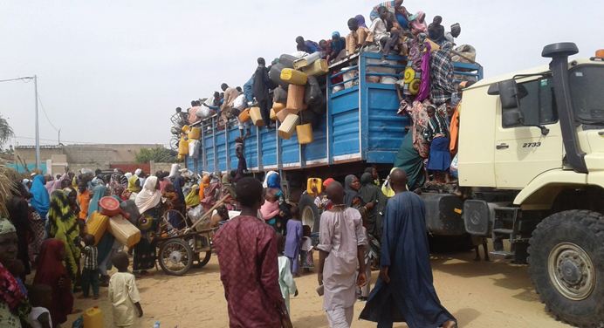
.

Slide 33
INONDATIONS AU 16/12/2019
DEPARTEMENT | NOMBRE DE MENAGE | NOMBRE DE PERSONNES | NOUVEAU SITE
MAINE | 140 | 980 | 980
DIFFA | 1572 | 10859 | 10859
BOSSO | 72 | 504 | 504
TOTAL | 4756 | 29948 | 29948

Slide 34
SITUATION DESS PERTES AU 16/12/2019
Commune | Riz | Poivron | Oignon | Total producteur
Mainé | 700 | 350 | 350 | 2 819
Chetimari | 800 | 392 | 392 | 3 384
Diffa | 580,21 | 107 | 107 | 2 626
Gueskerou | 150 | 1500 | 1500 | 2 670
Toumour | 71 | 218,5 | 218,5 | 235
Bosso | 527 | 1509,5 | 1509,5 | 2 251
Total | 2828 | 4 077 | 4 077 | 13 985
Valeur | 4 206 962 375 | 10 600 200 000 | 10 600 200 000 | 27 030 729 575

Slide 35
RECOMMANDATIONS
Pour minimiser les impacts négatifs des inondations
1. information / sensibilisation des populations
2. Faire des retenues d'eau
3. Désensabler le lit de la Komadougou

Slide 36
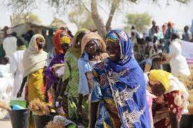
Je vous remercie pour votre aimable attention

